Slide 1
Вы не поверите что стало с мячом читать далее

Slide 2
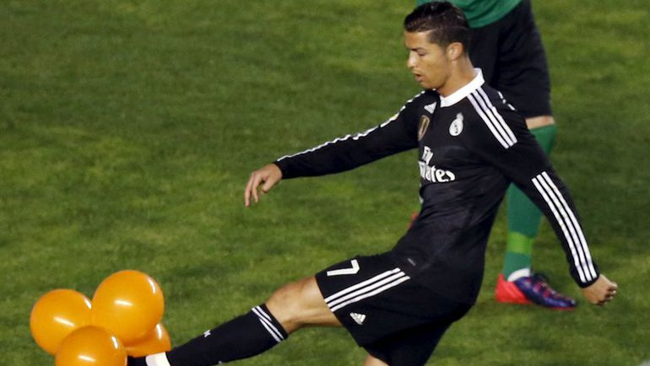
В работе моделируется взрыв мяча и разброс ошметков, полученные результаты показывают что я что-то умею, они могут быть полезны для меня и не только.

Slide 4
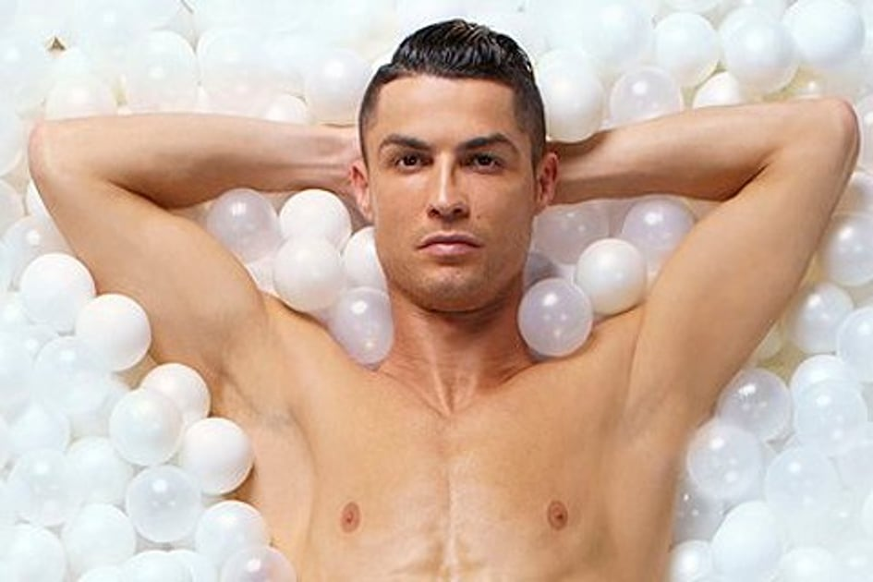
Спасибо за просмотр

